Slide 1
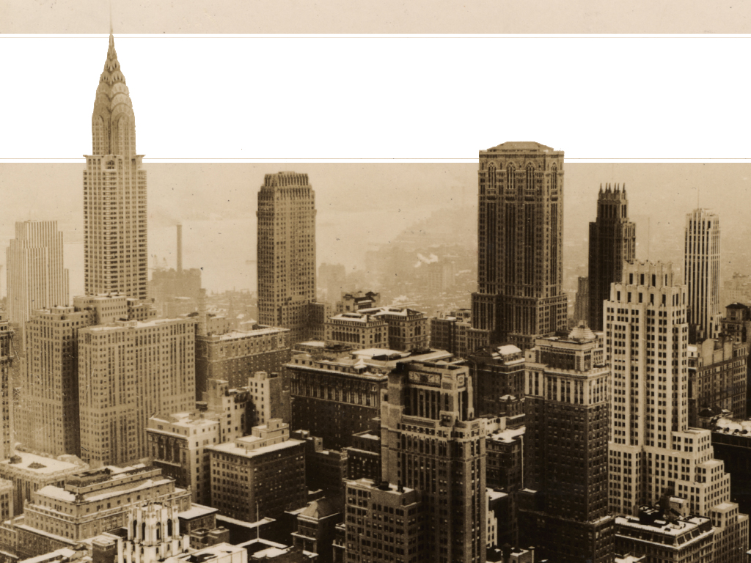
Arsitektur Dekonstruksi
Oleh M. Agung Wahyudi, ST.MT.

Slide 2
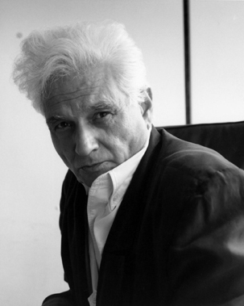
“When we deconstruct anything, we simply do not destroy, dissolve or cancel the legitimacy of what we will be constructing”.
-Jacques Derrida-
Lalu, apakah Dekonstruksi itu?

Slide 3
Pengantar
Apakah Dekonstruksi itu?
Merupakan gerakan arsitektur yang dimulai pada awal 1980-an.
Dipengaruhi oleh teori "Dekonstruksi".
Ditandai dengan fragmentasi, dan minat dalam memanipulasi permukaan struktur atau kulit melalui perubahan Volume dasar bentuk arsitektur (kubus, Balok, Piramida & bola) untuk digabungkan dalam sebuah bentuk hibrida baru.

Slide 4
Pengantar
Proses Dekonstruksi
BENTUK DASAR
PEMISAHAN
TRANSFORMASI
PENGGABUNGAN

Slide 5
Pengantar
Mengapa Dekonstruksi?
Dekonstruksi menolak penerimaan postmodern akan referensi sejarah, serta ide ornamen sebagai olah pikir atau dekorasi.
Modern
Postmodern
Dekonstruksi

Slide 6
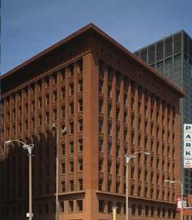
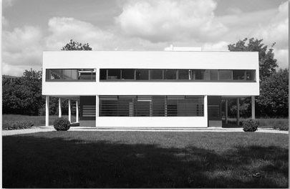
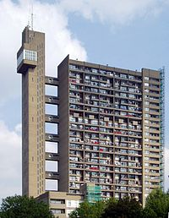
Pengantar
Tujuan Dekonstruksi
Dekonstruksi mencoba menjauh dari 'aturan-aturan' modernisme yang mengekang seperti:
  Bentuk mengikuti fungsi
  Bentuk-bentuk murni
  Kejujuran material

Slide 7
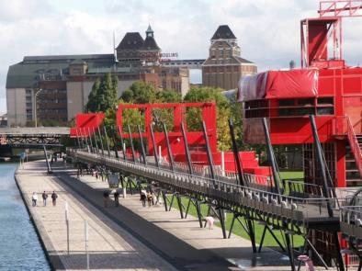
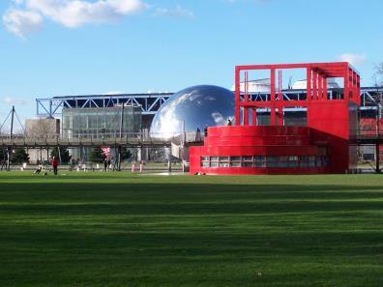
Latar Belakang
Dekonstruksi dikenal publik melalui kompetisi desain arsitektur Parc de la Villette seluas 1.982 m2 (terutama karya dari Jacques Derrida dan Peter Eisenman dan pemenang oleh Bernard Tschumi).

Slide 8
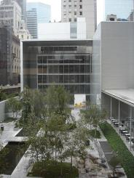
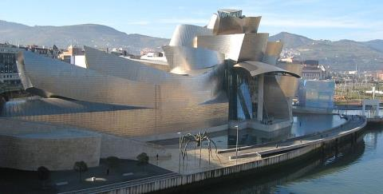
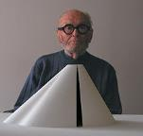
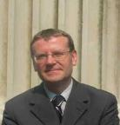
Latar Belakang
Museum of Modern Art (MoMA) pada th 1988 mengadakan pameran Seni Modern di New York bertema Arsitektur Dekonstruktivis , yang diselenggarakan oleh Philip Johnson dan Mark Wigley.
Pada event tersebut dipamerkan karya unggulan Frank Gehry, Daniel Libeskind, Rem Koolhaas, Peter Eisenman, Zaha Hadid, Coop Himmelb(l)au dan Bernard Tschumi.

Slide 9
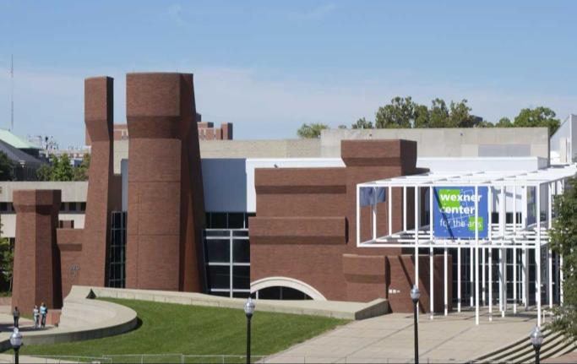
Latar Belakang
Pembukaan Wexner Center for the Arts di Columbus, pada th1989 yang dirancang oleh Peter Eisenman.

Slide 10
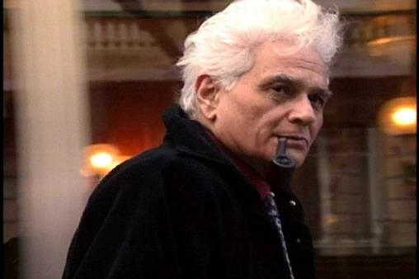
Filosofi
Dekonstruksi adalah teori sastra dan filsafat bahasa yang digagas oleh Jacques Derrida sejak th 1967 melalui bukunya “Of Grammatology”.

Slide 11
Filosofi
Derrida bekerja dengan ide mereaksikan, memaksa, apa yang sudah ditulis orang lain.
Dalam setiap kasus Derrida bertujuan untuk membantah pemikir dengan argumen yang berasal dari tulisan-tulisan penulisnya sendiri, untuk menunjukkan –dalam banyak kasus berhasil- bahwa pernyataan penulis yang dijadikan dasar, jika dikejar ke kesimpulan logisnya, akan mengalahkan argumen aslinya.
Dekonstruksi, secara literal lebih memperhatikan teks tertulis. Serangan dekonstruksi difokuskan pada subyek seperti:

Slide 12
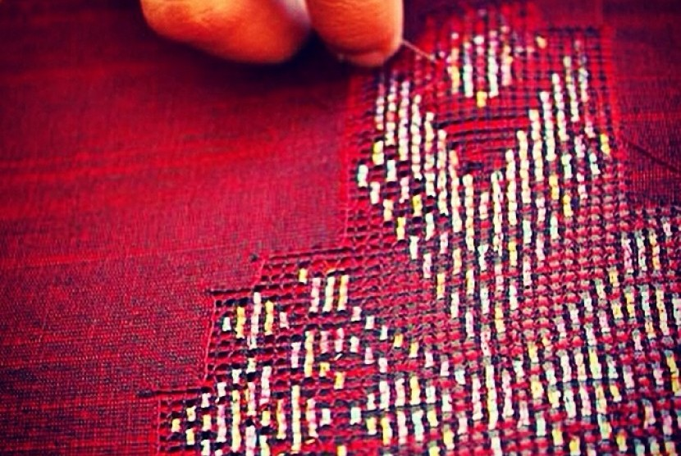
Filosofi
Kain kerawang

Slide 13
Filosofi
Subyek
1. Metafisik
2. Kejelasan
8. Palimpsest
3. Logosentris
4. Makna
5. Perasaan
6. Pemikiran Biner
7. Fonosentris

Slide 14

Filosofi
Metafisika
Metafisika adalah pencarian kuno tentang "kebenaran" dan "esensi menjadi" yang telah menjadi pusat filsafat barat.
Derrida membenci pencarian untuk kebenaran hakiki selama berabad-abad ini, karena alasan keberadaan kita & gagasan bahwa harus ada "pengetahuan mutlak", “penggerak utama " atau "Allah".

Slide 15
Filosofi
Hal ini relevan dengan arsitektur yang bagi Derrida, tidak ada "satu cara terbaik", tidak ada "International Style", tidak ada akar tempat semua arsitektur berkembang.
Jadi tidak ada kebenaran yang diterima - Klasik, Modernis atau lainnya.
Pengeta-huan Absolute
Arsitektur yang absolut

Slide 16

Filosofi
Kejelasan (Clarity)
Kejelasan menurut para strukturalis adalah menulis dengan sederhana, langsung, jelas dan tegas.
Derrida adalah bagian dari gerakan Post-Strukturalis yang sangat menentang kejelasan.

Slide 17
Filosofi
Kejelasan (Clarity)
Membaur
Kacau
Ambigu
Berjuang untuk mengerti
Diterima apa adanya
menyerah
Arsitektur dekonstruksi bersifat ambigu seperti halnya teks dekonstruktif, sedangkan kejelasan adalah apa yang kita lihat ketika menganalisis arsitektur modern: kesederhanaan dalam struktur, kesesuaian dalam programnya.

Slide 18
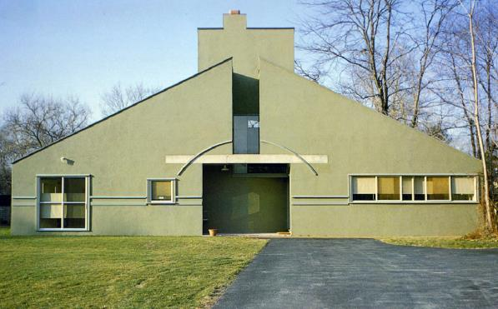
Filosofi
Kejelasan (Clarity)
Robert Venturi, eksponen Post-Modernisme, telah menunjukkan kesamaan pikiran dalam arsitektur ketika di buku "Kompleksitas dan Kontradiksi" (1966) ia menyerang "transparansi modernis".
Bagian luar bangunan tidak boleh dibentuk
menurut logika bagian dalamnya

Slide 19
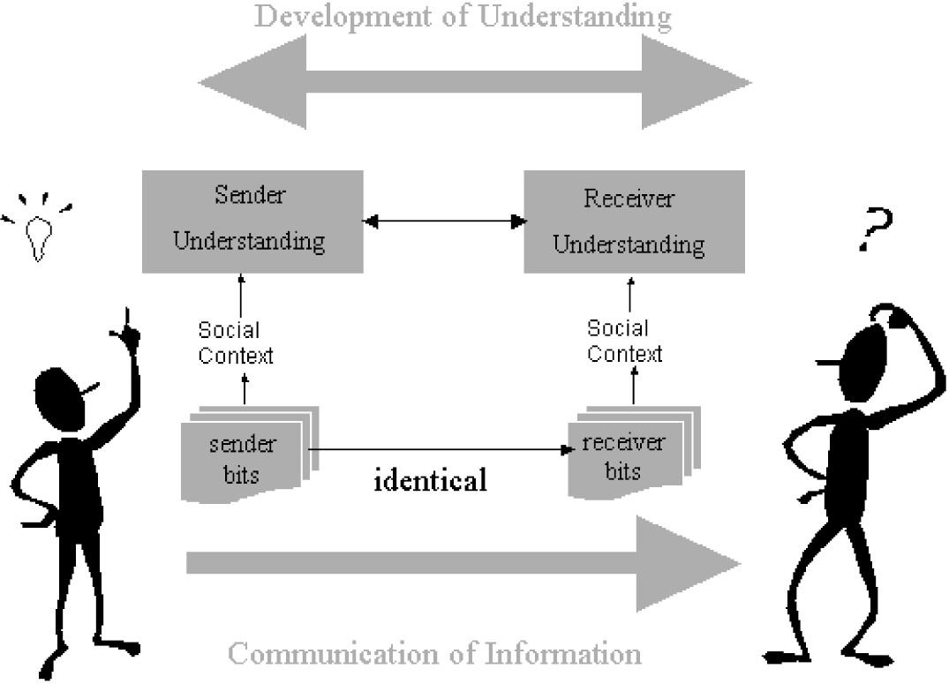
Filosofi
Logosentris
Logosentrisme: menganalisis struktur bahasa kita -dalam kepercayaan bahwa bahasa adalah alat yang memungkinkan kita untuk berpikir-untuk mengungkap struktur pikiran kita dan dengan demikian mencapai "kebenaran tertinggi".

Slide 20
Filosofi
Logosentris
Derrida despises Logosentris dan juga menolak setiap hubungan antara sebuah kata dengan maknanya. Inilah mengapa ia menggunakan kata-kata dengan setiap cara yang ia sukai, & membuatnya begitu sulit bagi kita untuk memahami dirinya.
Ia menginginkan kata-kata (dan mungkin bangunan) untuk tidak mempunyai makna tunggal.
Word / Building
Single Meaning

Slide 21

Filosofi
Makna
Makna: “Sintakmatik / Asosiatif”, “Penanda / petanda”-nya Saussure, seperti para pakar sebelumnya, cenderung berpikir dalam pasangan atau “oposisi biner”.

Slide 22
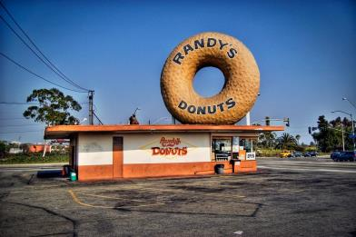
Filosofi
Penolakan makna dari Derrida diambil oleh arsitek dekonstruksi dan diterjemahkan sebagai arsitektur “kalimat murni” tanpa makna “semantis” kata satu pun.
Tujuan Eisenman ketika merancang sebagian besar bangunan awalnya adalah hal ini, ia menggunakan tata “kalimat” bentuk geometris yang ekstrim murni tanpa referensi semantis dari jenis yang kita sebut “makna.”
Arsitektur Semantis

Slide 23
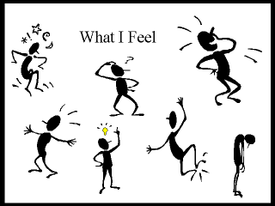
Filosofi
Perasaan
Peter Eisenman berkata: “Orang lebih memperhatikan mengenai hubungannya dengan lingkungan sebagai sumber keamanan. Saya percaya bahwa jika lingkungan fisik membuat mereka gelisah, mereka mungkin masuk lagi ke dalam & sumber keamanan yang hakiki adalah internal. Lingkungan fisik tak akan bisa memberikannya, walau bisa memberikan kenyamanan fisik, perlindungan, namun tak akan bisa memberikan perlindungan psikologis.

Slide 24
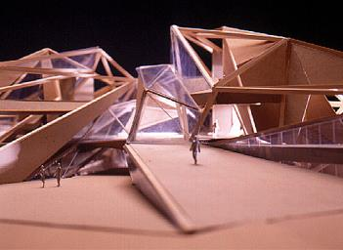
Filosofi
Ketika sampai ke bangunan Eisenman, ia membuat suatu ruang yang benar-benar kacau dan sepenuhnya salah tempat, setiap saat anda tidak tahu berada dimana, atau di lantai berapa, anda tidak akan pernah tahu.
Bagi Heinrich Klotz, Dekonstruksi adalah “suatu indikasi bagaimana anda melihat kehidupan kita hari ini dan bagian terbaiknya adalah ketidakpastian yang kita rasakan.”
Eisenman sangat peduli dalam membuat ketidakpastian pada orang

Slide 25
Karakteristik Desain
Arsitektur PM menolak gagasan bentuk "murni" atau "sempurna", melainkan mencari semua metode, bahan, bentuk, & warna yang tersedia untuk arsitek.
PM menjauhi warna putih netral pada arsitektur modern.
Kembali menuju "kecerdasan, ornamentasi dan referensi" pada arsitektur

Slide 26


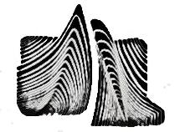

Karakteristik Desain
Klasifikasi
Gaya Dekonstruksi
Pelapisan (Layering)
Bersudut (Angular)
Organik (Berkurva)
Kacau (Chaos)

Slide 27
Karakteristik Desain
Umum
Tidak ada volume dasar fisik murni.
Massa terpisah (Terfragmentasi).
Material baru (logam, kaca, beton)
Struktur rumit & sistem struktur canggih.
Perbandingan ruang kosong yang relatif tinggi
Denah terbuka (Open Plan).
Diperbedakan dari konteks.

Slide 28
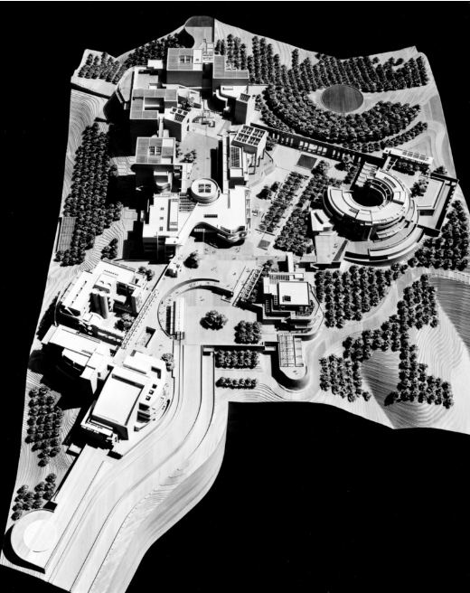
Karakteristik Desain
PELAPISAN (LAYERING)

Slide 29
Karakteristik Desain - LAYERING
Definisi: terutama berdasar pada pemisahan volume-volume dasar murni menjadi bidang-bidang vertikal & horisontal yang menjadikannya lapisan-lapisan yang berbeda.
BENTUK DASAR
PEMISAHAN
TRANSFORMASI
REKOMBINASI

Slide 30
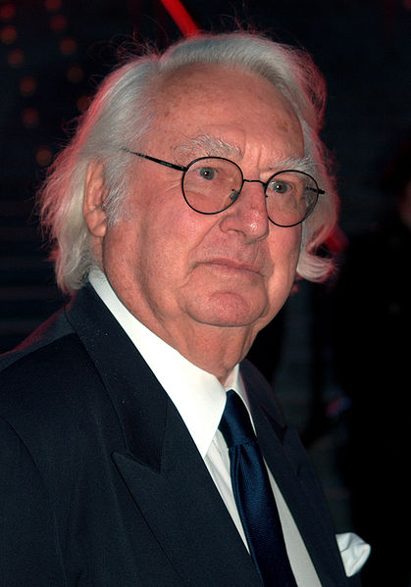
Karakteristik Desain - LAYERING
Arsitek yang terkemuka
Kebangsaan : Amerika.
Lahir: 1934.
Kualifikasi‏‏: BCS sarjana arsitektur degree dari Universitas Cornell.
Richard Meier

Slide 31
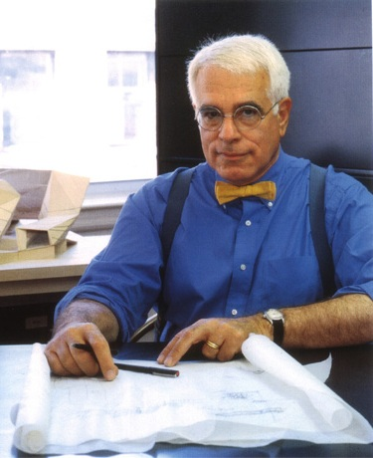
Karakteristik Desain - LAYERING
Arsitek yang terkemuka lainnya:
Kebangsaan: Amerika.
Lahir : 1932.
Kualifikasi ‏‏: Ph.D. Arsitektur dari Universitas Cambridge.
1. Peter Eisenman

Slide 32
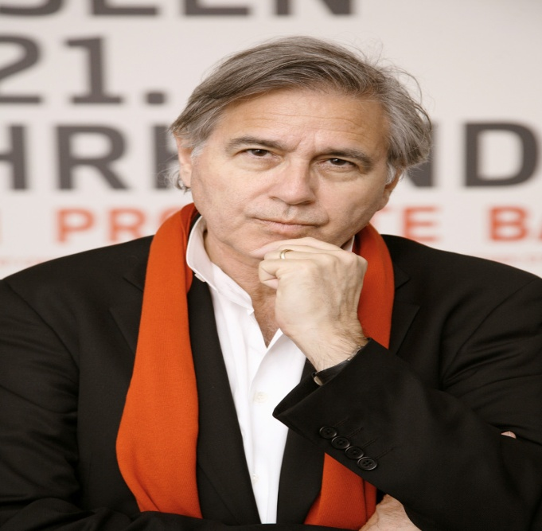
Karakteristik Desain - LAYERING
Arsitek yang terkemuka lainnya:
Kebangsaan : Amerika.
Lahir : 1944.
Kualifikasi ‏‏: BCS sarjana arsitektur dari ETH Zurich.
2. Bernard Tschumi

Slide 33
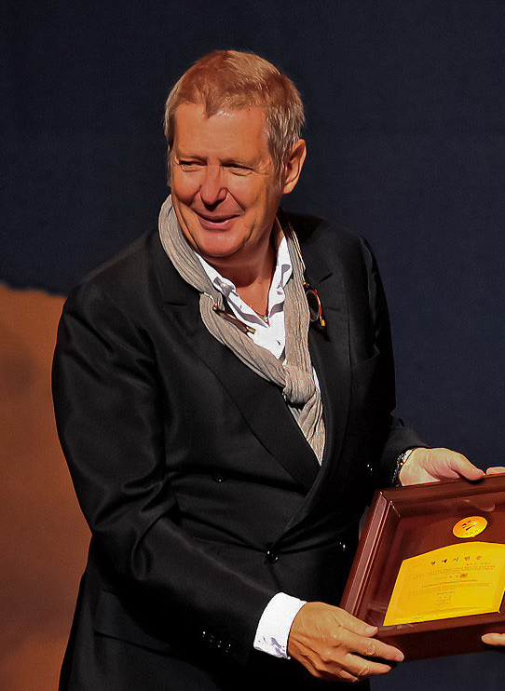
Karakteristik Desain - LAYERING
Arsitek yang terkemuka lainnya:
Kebangsaan : Austria.
Lahir : 1942.
Kualifikasi‏‏: Ph.D. Arsitektur dari Southern California Institute of Architecture.
3. Wolf D. Prix (Coop Himmelblau)

Slide 34
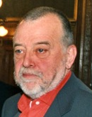
Karakteristik Desain - LAYERING
Arsitek yang terkemuka lainnya:
Kebangsaan : Polandia.
Lahir : 1944.
Kualifikasi ‏‏: BCS sarjana Arsitektur dari Architectural Association di London.
4. Helmut Swiczinsky (Coop Himmelblau)

Slide 35
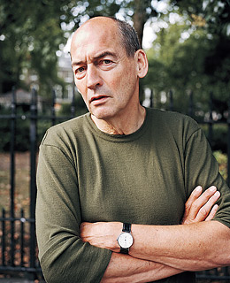
Karakteristik Desain - LAYERING
Arsitek yang terkemuka lainnya:
Nationality: Dutch.
Born: 1944.
Qualifications‏‏: BCS of Architecture degrees from Architectural Association in London.
5. Rem Koolhaas

Slide 36
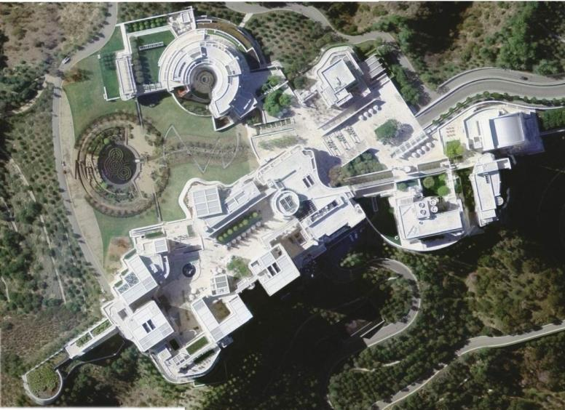
Karakteristik Desain - LAYERING
Getty Center, California, AS – Richard Meier
Garis-garis: garis lurus paralel & lengkung.

Slide 37
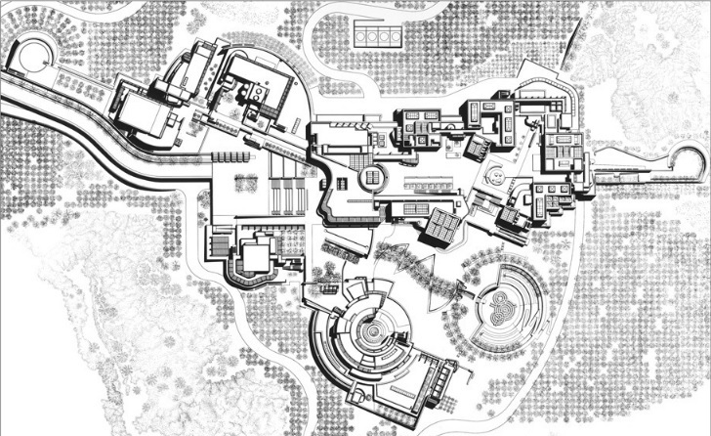
Karakteristik Desain - LAYERING
Getty Center, California, AS – Richard Meier.
Sudut-sudut: Sudut lurus.

Slide 38
Karakteristik Desain - LAYERING
Getty Center, California, AS – Richard Meier.
Penampilan volume dasar asli : masih terlihat.

Slide 39
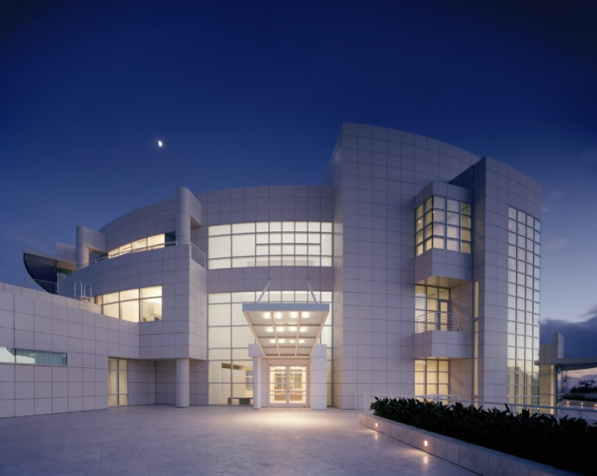
Karakteristik Desain - LAYERING
Getty Center, California, AS – Richard Meier.
Artikulasi: melalui relasi antara lapisan & massa.

Slide 40
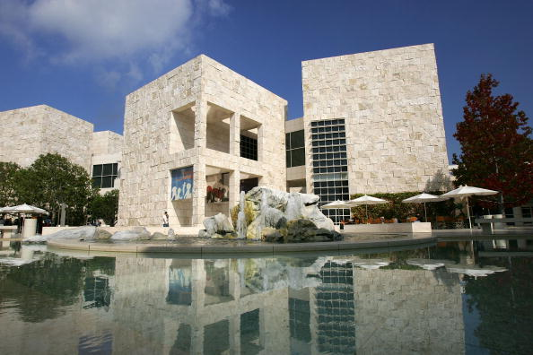
Karakteristik Desain - LAYERING
Getty Center, California, AS – Richard Meier.
Bukaan : dengan pengurangan & penambahan.

Slide 41
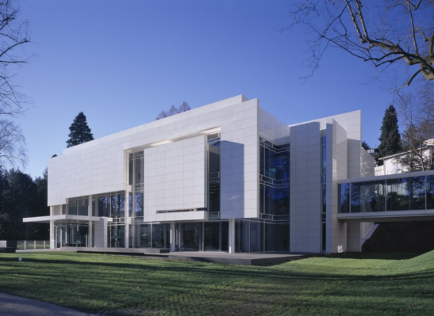
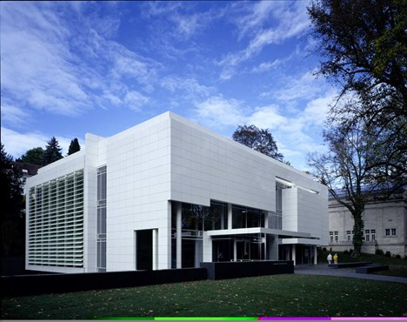
Karakteristik Desain - LAYERING
Museum Burda, Baden-Baden, Jerman – Richard Meier.

Slide 42
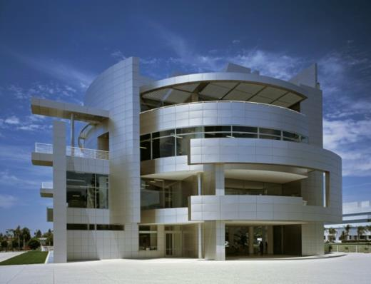
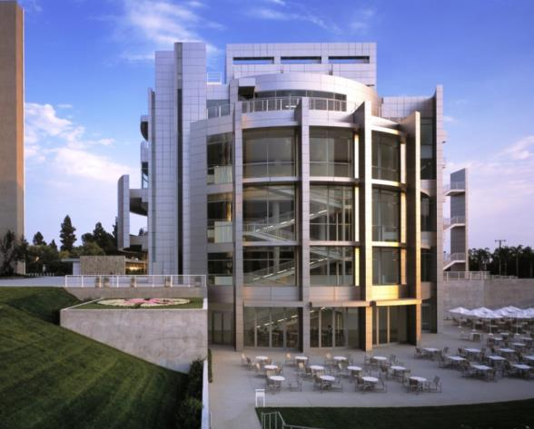
Karakteristik Desain - LAYERING
International Center for Possibility Thinking - California, USA
.

Slide 43
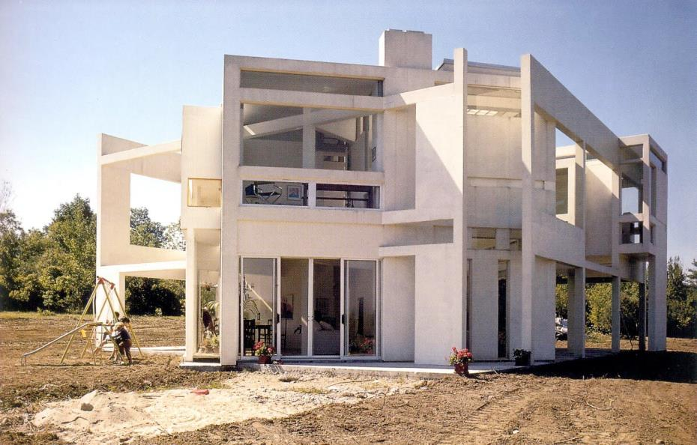
Karakteristik Desain - LAYERING
House III - Connecticut, USA – Peter Eisenmann
.

Slide 44
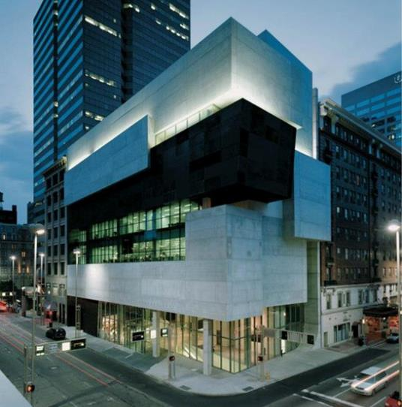
Karakteristik Desain - LAYERING
Rosenthal Center for Contemporary Art - Ohio, USA – Richard Meier
.

Slide 45
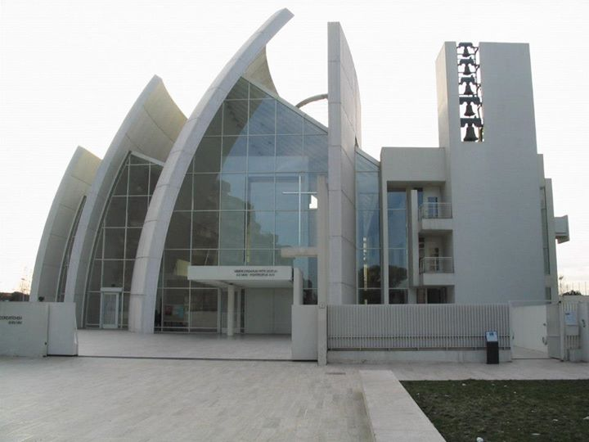
Karakteristik Desain - LAYERING
Church of 2000 - Rome, Italy (Richard Meier)
.

Slide 46
Karakteristik Desain
BERSUDUT (ANGULAR)

Slide 47
Karakteristik Desain - ANGULAR
Definisi: terutama terdiri dari komposisi rumit dari volume-volume campuran dengan sudut yang tajam.
BENTUK DASAR
PEMISAHAN
TRANSFORMASI
REKOMBINASI

Slide 48
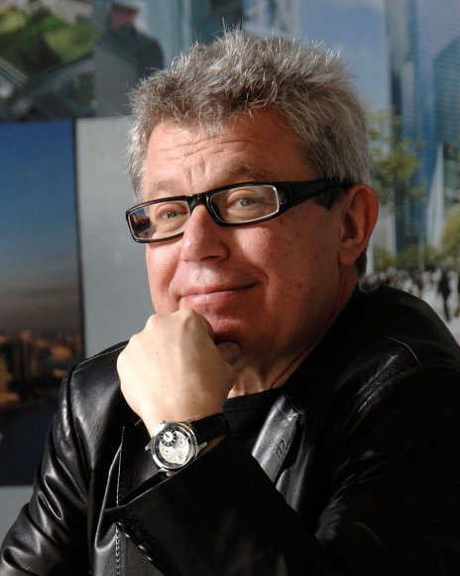
Karakteristik Desain - ANGULAR
Arsitek yang terkemuka:
Kebangsaan : Amerika.
Lahir: 1946.
Kualifikasi ‏‏: BCS sarjana arsitektur dari Universitas Essex.
Daniel Libeskind

Slide 49
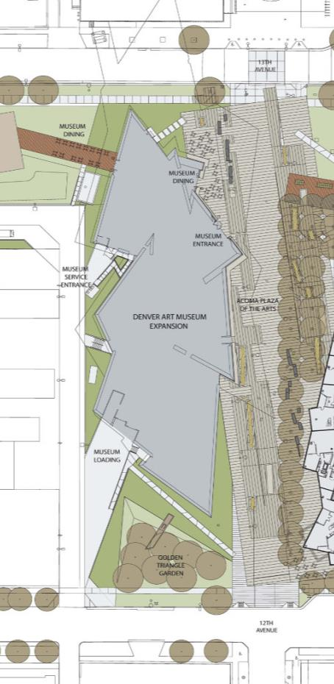
Karakteristik Desain - ANGULAR
DENVER ART MUSEUM- Colorado, USA
Garis: garis-garis tidak sejajar hampir lurus.

Slide 50
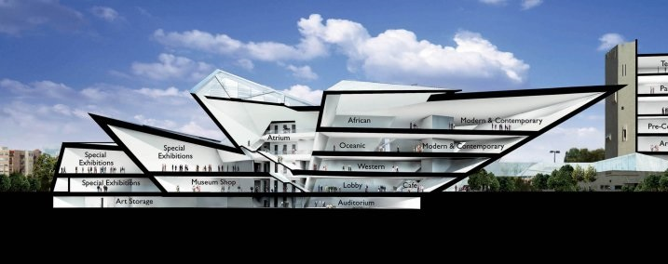
Karakteristik Desain - ANGULAR
DENVER ART MUSEUM- Colorado, USA
Sudut : sudut tajam.

Slide 51
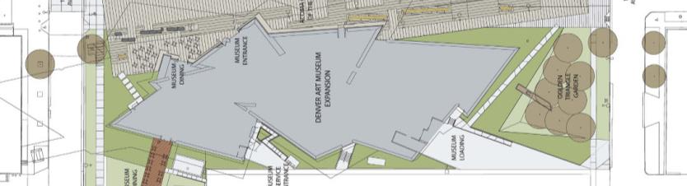
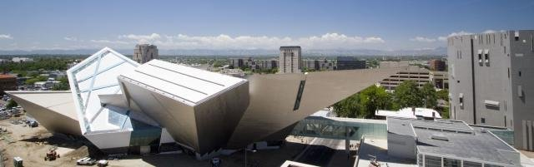
Karakteristik Desain - ANGULAR
DENVER ART MUSEUM- Colorado, USA
Penampakan volume dasar asli : menghilang.

Slide 52
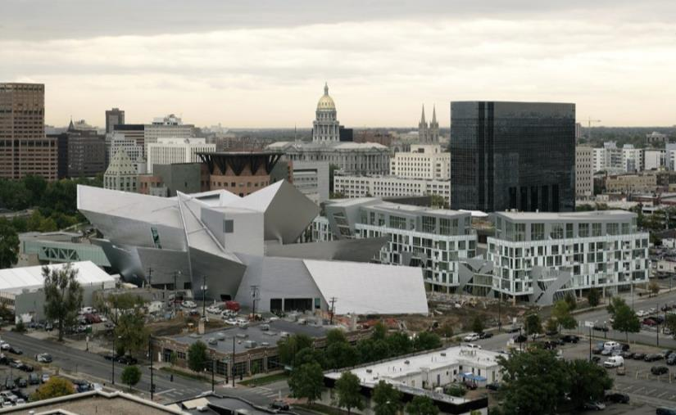
Karakteristik Desain - ANGULAR
Artikulasi: melalui relasi antar Massa.

Slide 53
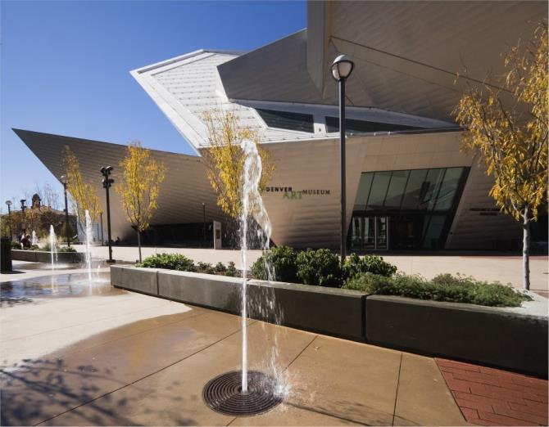
Karakteristik Desain - ANGULAR
Bukaan : sebagian besar oleh pengurangan

Slide 54
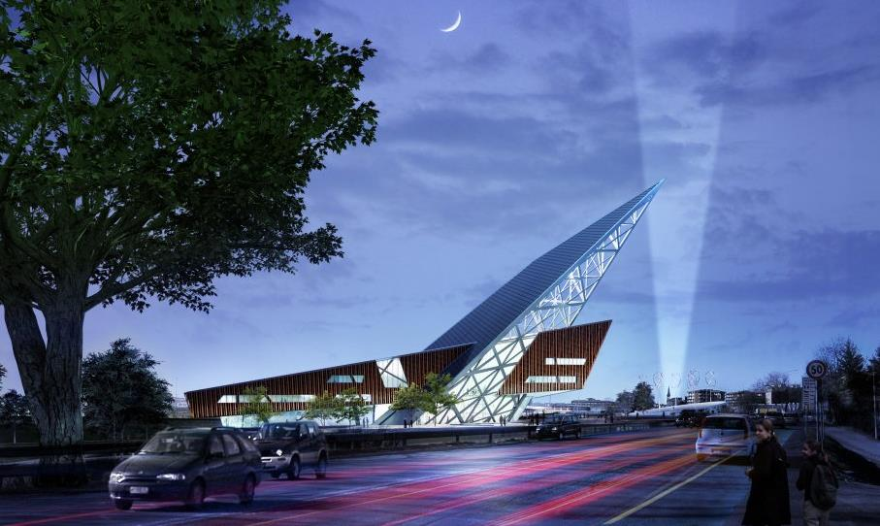
Karakteristik Desain - ANGULAR
PALAZZO DELL’EDILIZIA OF ALESSANDRIA, Alessandria, Italy

Slide 55
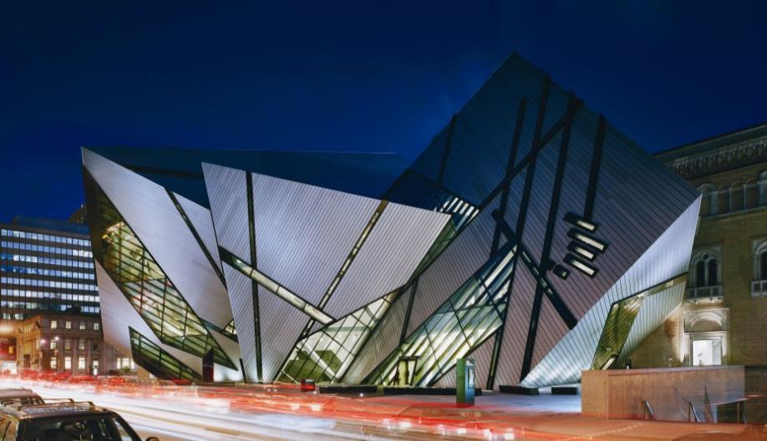
Karakteristik Desain - ANGULAR
ROYAL ONTARIO MUSEUM
Toronto, Canada

Slide 56
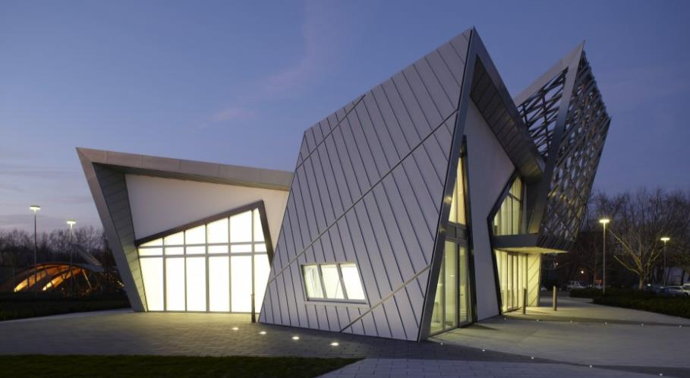
Karakteristik Desain - ANGULAR
The Villa - Libeskind Signature Series

Slide 57
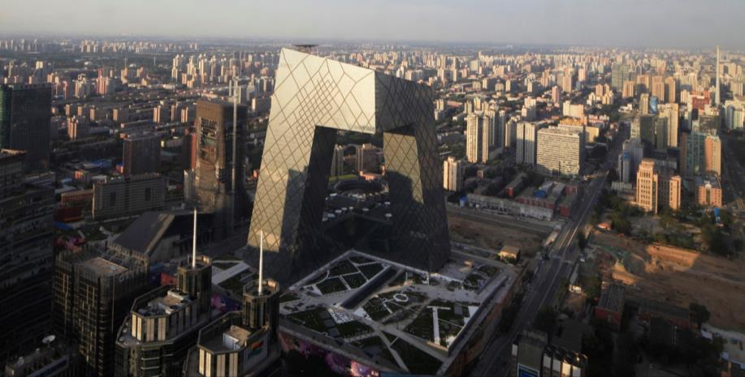
Karakteristik Desain - ANGULAR
CCTV Headquarters- Beijing, China

Slide 58
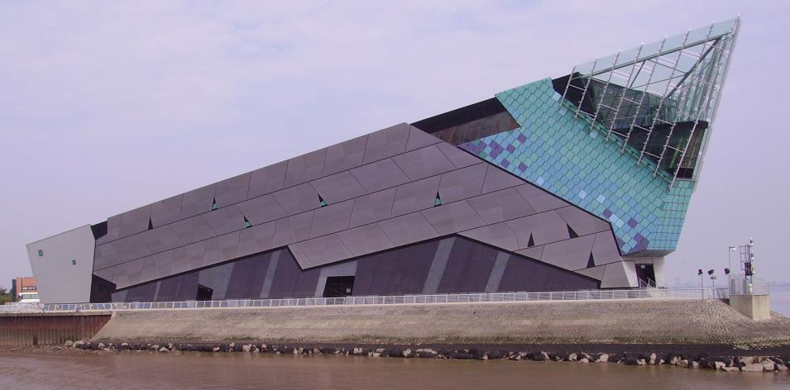
Karakteristik Desain - ANGULAR
The Deep Aquarium- Hull, UK

Slide 59
Karakteristik Desain
ORGANIK (BERKURVA)

Slide 60
Karakteristik Desain - ORGANIK
Definisi : terutama terdiri dari volume skulptural rumit dengan garis berkurva.
BENTUK DASAR
PEMISAHAN
TRANSFORMASI
REKOMBINASI

Slide 61

Karakteristik Desain - ORGANIK
Arsitek terkemuka:
Kebangsaan : Irak-Inggris.
Lahir : 1950.
kualifikasi ‏‏: BCS sarjana arsitektur dari Asosiasi Arsitektur di London.
Dame Zaha Mohammad Hadid

Slide 62

Karakteristik Desain - ORGANIK
Heydar Aliyev Center- Baku, Azerbaijan
Garis : garis berkurva.

Slide 63

Karakteristik Desain - ORGANIK
Heydar Aliyev Center- Baku, Azerbaijan
Sudut : hampir tidak ada sudut, hanya kurva.

Slide 64

Karakteristik Desain - ORGANIK
Heydar Aliyev Center- Baku, Azerbaijan
Penampakan volume dasar asli : menghilang.

Slide 65

Karakteristik Desain - ORGANIK
Heydar Aliyev Center- Baku, Azerbaijan
Articulation: sculpturing.

Slide 66

Karakteristik Desain - ORGANIK
Heydar Aliyev Center- Baku, Azerbaijan
Bukaan : sebagian besar oleh penambahan.

Slide 67

Karakteristik Desain - ORGANIK
Mix-use Building - Belgrade, Serbia (Zaha Hadid)

Slide 68

Karakteristik Desain - ORGANIK
Design Museum Holon- Holon, Israel (Ron Arad Architects )

Slide 69

Karakteristik Desain - ORGANIK
Interfaith Chapel Proposal - Florida, USA (Brooks + Scarpa Architects)

Slide 70

Karakteristik Desain - ORGANIK
Dalian Planning Museum - Dalian, China (10 Design)

Slide 71

Karakteristik Desain - ORGANIK
Galaxy Soho - Beijing, China (Zaha Hadid)

Slide 72
Karakteristik Desain
CHAOS (KEKACAUAN)

Slide 73
Karakteristik Desain - CHAOS
Definisi: terutama tersusun dari komposisi rumit volume campuran dengan variasi garis & sudut yang sangat kaya.

Slide 74

Karakteristik Desain - CHAOS
Arsitek terkemuka:
Kebangsaan : Kanada-Amerika.
Lahir : 1929.
kualifikasi ‏‏: BCS sarjana arsitektur dari Universitas California Selatan.
Frank Gehry

Slide 75

Karakteristik Desain - CHAOS
Guggenheim Museum- bilbao, Spanyol
Garis : garis lurus & kurva.

Slide 76

Karakteristik Desain - CHAOS
Guggenheim Museum- bilbao, Spanyol
Sudut : sudut & kurva yang tajam maupun biasa.

Slide 77

Karakteristik Desain - CHAOS
Guggenheim Museum- bilbao, Spanyol
Penampakan volume dasar asli : menghilang.

Slide 78

Karakteristik Desain - CHAOS
Guggenheim Museum- bilbao, Spanyol
Artikulasi: melalui relasi antar Massa.

Slide 79


Karakteristik Desain - CHAOS
Bukaan : oleh pengurangan & penambahan.

Slide 80

Karakteristik Desain - CHAOS
Vitra Design Museum and Factory- Weil am Rhein, Germany (Frank Gehry)

Slide 81

Karakteristik Desain - CHAOS
The Lou Ruvo Brain Institute- Nevada, USA (Frank Gehry)

Slide 82

Karakteristik Desain - CHAOS
Walt Disney Concert Hall- Los Angeles, USA (Frank Gehry)

Slide 83

Karakteristik Desain - CHAOS
Dancing Building, Prague, Czech (Vlado Milunić & Frank Gehry)

Slide 84

Karakteristik Desain - CHAOS
The Hotel Marques de Riscal- Elciego, Spain (Frank Gehry)

Slide 85

Terimakasih....

